Slide 1
Основы работы с сетями в C# и .NET
Notes:
Сегодня миллионы компьютеров и устройств связаны в глобальную сеть интернет, либо в отдельные локальные подсети. В связи с этим возникает необходимость создания приложений, которые бы использовали все преимущества передачи данных по сети.

Slide 2
ОДНИМ ИЗ РАСПРОСТРАНЕННЫХ ПРИЛОЖЕНИЙ, КОТОРОЕ ИСПОЛЬЗУЕТ ПЕРЕДАЧУ ПО СЕТИ, ЯВЛЯЕТСЯ
Notes:
Например, одним из распространенных приложений, которое использует передачу по сети, является веб-браузер.
И платформа .NET и язык программирования C# предоставляют все необходимые возможности для создания приложений, которые могут взаимодействовать по сети и использовать различные сетевые протоколы.
Но прежде чем переходить непосредственно к созданию приложений, надо пару слов сказать, что вообще представляет собой коммуникация в сети.

Slide 3
Вся сеть состоит из отдельных элементов - хостов, которые представляют собой компьютеры и другие подключенные устройства.
Notes:
Например, одним из распространенных приложений, которое использует передачу по сети, является веб-браузер.
И платформа .NET и язык программирования C# предоставляют все необходимые возможности для создания приложений, которые могут взаимодействовать по сети и использовать различные сетевые протоколы.
Но прежде чем переходить непосредственно к созданию приложений, надо пару слов сказать, что вообще представляет собой коммуникация в сети.
Между собой они соединены каналами связи (кабели Ethernet, Wi-Fi и т.д.) и маршрутизаторами. Маршрутизаторы объединяют компьютеры в подсети и контролируют передачу данных между ними.

Slide 4
Вся сеть состоит из отдельных элементов - хостов, которые представляют собой компьютеры и другие подключенные устройства.
Notes:
Но компьютеры-хосты не взаимодействуют абы как между собой. Они применяют протоколы. Протокол представляет собой соглашения о том, как пакеты данных будут передаваться по каналам коммуникации. Таким образом, протокол упорядочивает взаимодействие.

Slide 5
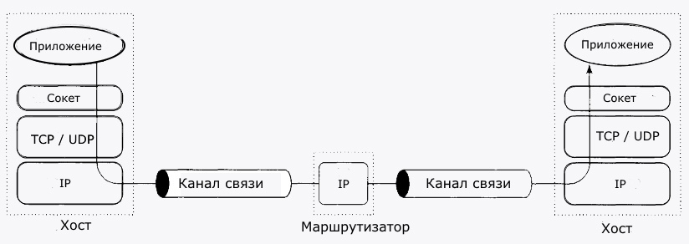
Существует множество различных протоколов. Протоколы, которые используются для передачи данных по сети, составляют семейство протоколов TCP/IP. Основные из них: Internet Protocol (IP), Transmission Control Protocol (TCP) и User Datagram Protocol (UDP).

Slide 6
Выше IP располагается транспортный уровень, который образуют протоколы TCP и UDP.
TCP позволяет отследить потерю пакетов и их дублирование при передаче.
UDP подобного не позволяет сделать и нацелен на простую передачу данных.

Slide 7
Сокеты - интерфейс для создания сетевых приложений, который опирается на встроенные возможности операционной системы
Notes:
Однако приложение взаимодействует с уровнем TCP / UDP не напрямую, а через специальный API, который предоставляют сокеты.

Slide 8
В зависимости от используемого протокола различают два вида сокетов:
1) потоковые сокеты (stream socket) и
2) дейтаграммные сокеты (datagram socket).
Потоковые сокеты используют протокол TCP, дейтаграммные - протокол UDP.
Notes:
Однако приложение взаимодействует с уровнем TCP / UDP не напрямую, а через специальный API, который предоставляют сокеты.

Slide 9
В итоге, когда приложение посылает сообщение приложению, запущенному на другом хосте, то приложение обращается к сокетам для передачи данных на уровень TCP / UDP
ДАЛЕЕ С ЭТОГО ТРАНСПОРТНОГО УРОВНЯ ДАННЫЕ ПЕРЕДАЮТСЯ СЕТЕВОМУ УРОВНЮ - УРОВНЮ ПРОТОКОЛА IP.
Notes:
Однако приложение взаимодействует с уровнем TCP / UDP не напрямую, а через специальный API, который предоставляют сокеты.

Slide 10
Чтобы уникально определять хосты в сети каждый хост имеет адрес. Существует несколько различных протоколов адресов. В настоящее время наиболее распространен протокол IPv4, который предполагает представление адреса в виде 32-битного числа
Notes:
Однако приложение взаимодействует с уровнем TCP / UDP не напрямую, а через специальный API, который предоставляют сокеты.

Slide 11
В последнее время набирает оборот использование адресов протокола IPv6, которые представляют собой 128-битное значение.
Notes:
Однако приложение взаимодействует с уровнем TCP / UDP не напрямую, а через специальный API, который предоставляют сокеты.

Slide 12
Однако такие адреса очень сложно запомнить, поэтому в реальности чаще оперируют доменами.
Домены представляют специальные названия, используемые для интернет-адресов
Notes:
Однако приложение взаимодействует с уровнем TCP / UDP не напрямую, а через специальный API, который предоставляют сокеты.

Slide 13
Например, есть доменное имя "www.microsoft.com", ему соответствует адрес в
формате IPv4 2.23.143.150
Notes:
Однако приложение взаимодействует с уровнем TCP / UDP не напрямую, а через специальный API, который предоставляют сокеты.

Slide 14
Например, есть доменное имя "www.microsoft.com", ему соответствует адрес в
формате IPv4 2.23.143.150
Notes:
Однако приложение взаимодействует с уровнем TCP / UDP не напрямую, а через специальный API, который предоставляют сокеты.
Но для протокола IP, через который идет взаимодействие, доменные адреса не существуют.

Slide 15
при отправке или передаче данных по доменному имени, компьютер еще обращается к службам Domain Name System (DNS), который выполняют сопоставление между интернет-адресами в формате IPv4 или IPv6 и доменными названиями.
Notes:
Кроме адреса при сетевых взаимодействиях используются порты. Порт представляет 16-битное число в диапазоне от 1 до 65 535. Использование портов позволяет разграничить несколько запущенных приложений на одном хосте.

Slide 16
Ключевыми компонентами сетевого взаимодействия являются клиент и сервер.
Notes:
Клиент посылает запрос, а сервер получает запрос, обрабатывает его и посылает обратно клиенту некоторый ответ. Простейший пример - веб-браузер

Slide 17
В реальности, как правило, при создании приложений не потребуется СЛИШКОМ глубокого знания всех протоколов и нюансов их работы
Notes:
все базовые принципы взаимодействия по сети, которые надо знать.
мы сосредоточимся непосредственно на тех возможностях, которые предоставляет фреймворк .NET для работы с сетью.

Slide 18
В реальности, как правило, при создании приложений не потребуется СЛИШКОМ глубокого знания всех протоколов и нюансов их работы
Notes:
все базовые принципы взаимодействия по сети, которые надо знать.
мы сосредоточимся непосредственно на тех возможностях, которые предоставляет фреймворк .NET для работы с сетью.

Slide 19
Основная функциональность фреймворка .NET по работе с сетями содержится в пакете System.Net.
Notes:
Также есть дополнительные пакеты

Slide 20
1) System.Net.Http
2) System.Net.NetworkInformation
3) System.Net.Security
4) System.Net.Sockets
5) System.Net.WebSockets
6) System.Net.Quic
Notes:
Также есть дополнительные пакеты
System.Net.Http: содержит функциональность по работе с протоколом HTTP
System.Net.NetworkInformation: предоставляет доступ к данным о сетевом трафике и сетевых адресах, а также к прочей информации о хостах сети. Также предоставляет функциональность ping
System.Net.Security: предоставляет сетевые потоки для безопасной связи между хостами
System.Net.Sockets: предоставляет доступ к функциональности сокетов операционной системы
System.Net.WebSockets: предоставляет доступ к реализации инфтерфейса WebSocket
System.Net.Quic: содержит типы, которые реализуют протокол QUIC в соответствии со спецификацией RFC 9000

Slide 21
В качестве уникального адреса выступает IP-адрес
37.120.16.63 IPv4
2001:0db8:85a3:0000:0000:8a2e:0370:7334 IPv6
Notes:
Чтобы отправить сообщение определенному устройству в сети, это устройство должно иметь уникальный адрес.
Существует несколько различных протоколов адресов. В настоящее время наиболее распространен протокол IPv4 в виде 32-битного числа, например, 37.120.16.63
IPv6, которые представляют собой 128-битное значение, например, 2001:0db8:85a3:0000:0000:8a2e:0370:7334

Slide 22
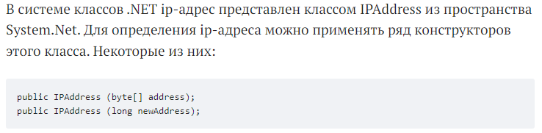

Slide 23
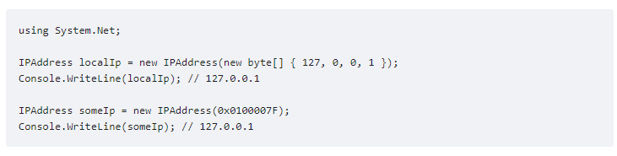

Notes:
Первый конструктор принимает определения адреса в виде массива байт, а второй - в виде значения long от 0 до 0x00000000FFFFFFFF. Применение:
При использовании значения long применяется big-endian -формат, то есть, грубо говоря, значения адреса определяются с конца. Например, значение 0x0100007F означает, что "7F" (127 в десятичной системе) определяет первый сегмент адреса, 00 и 00 - второй и третий сегменты, и 01 - четвертый. Таким образом, получаем из "0x0100007F" адрес 127.0.0.1.

Slide 24
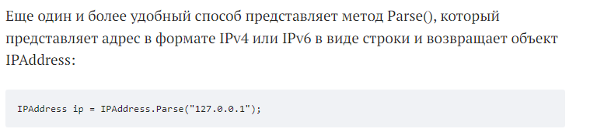
IPAddress.Parse и IPAddress.TryParse

Slide 25
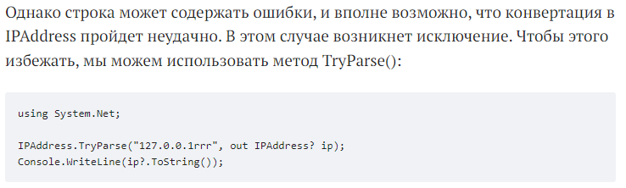
IPAddress.Parse и IPAddress.TryParse
Notes:
Если конвертация прошла неудачно, то IPAddress.TryParse() возвратит false, а выходной out-параметр будет иметь значение null.

Slide 26
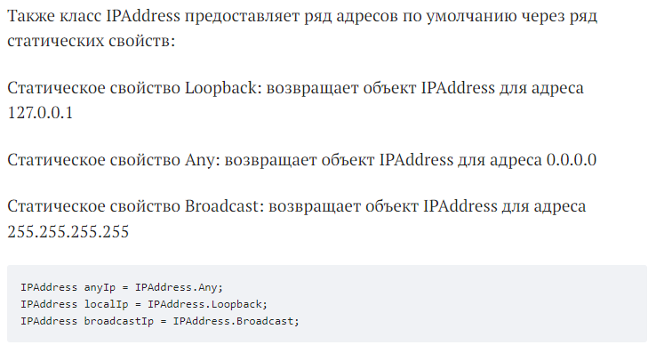
Встроенные адреса
Notes:
Если конвертация прошла неудачно, то IPAddress.TryParse() возвратит false, а выходной out-параметр будет иметь значение null.

Slide 27
Схема адресации
Среди свойств IPAddress следует отметить свойство AddressFamily, которое указывает на схему адресации.

Slide 28
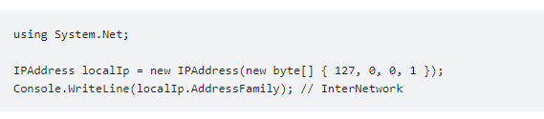
Схема адресации
AppleTalk: адрес AppleTalk
Osi: адрес протоколов OSI
NS: адрес протоколов Xerox NS
и.т.д

Slide 29
Конечная точка IPEndpoint
Каждое сетевое приложение, которое прослушивает входящие запросы, запускается на определенном порту. Одномоментно один порт может прослушиваться только одним приложением.
Порт представляет 2-х байтное значение от 0 до 65535
Notes:
Соответственно возникает необходимость разграничить адреса различных приложений, которые расположены по одному и тому же адресу. Для этого применяются конечные точки.

Slide 30
Конечная точка IPEndpoint
Конечная точка представляет объединение IP-адреса и порта и в .NET представляет класс IPEndPoint из пространства имен System.Net.
Notes:
Соответственно возникает необходимость разграничить адреса различных приложений, которые расположены по одному и тому же адресу. Для этого применяются конечные точки.

Slide 31
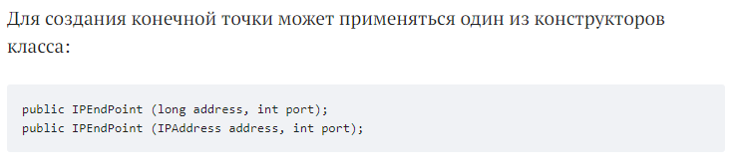
Конечная точка IPEndpoint
Notes:
Соответственно возникает необходимость разграничить адреса различных приложений, которые расположены по одному и тому же адресу. Для этого применяются конечные точки.

Slide 32
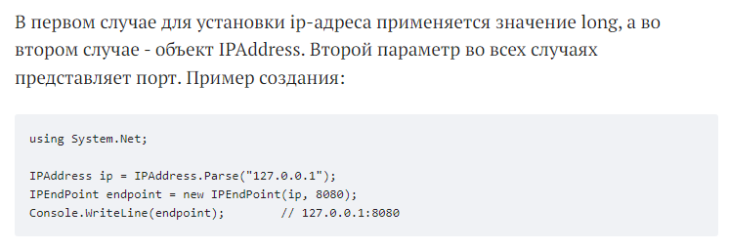
Конечная точка IPEndpoint
Notes:
Соответственно возникает необходимость разграничить адреса различных приложений, которые расположены по одному и тому же адресу. Для этого применяются конечные точки.

Slide 33
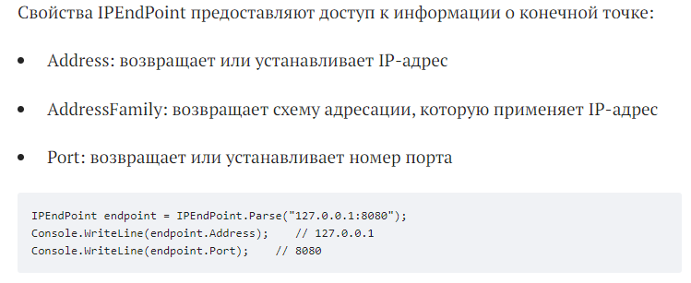
Конечная точка IPEndpoint
Notes:
Соответственно возникает необходимость разграничить адреса различных приложений, которые расположены по одному и тому же адресу. Для этого применяются конечные точки.

Slide 34
АДРЕСА URI
Uniform Resource Identifier (URI) предоставляет строку, которая глобально и уникально идентифицирует ресурс в сети
Notes:
Ранее в статье были рассмотрены ip-адреса. Однако подобными адресами трудно оперировать в реальной жизни, например, их трудно запомнить. И чтобы упростить идентификацию и адресацию устройств в сети также используются URI/URL.

Slide 35
АДРЕСА URI
Подвидом URI является Uniform Resource Locator (URL) - универсальный стандарт для определения размещения ресурсов в сети.
Notes:
Однако в реальности URI и URL частно отождествляют и используют взаимозаменяемо.

Slide 36
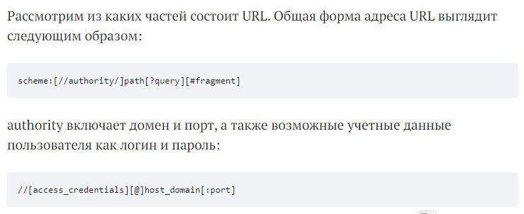
АДРЕСА URI
Notes:
Однако в реальности URI и URL частно отождествляют и используют взаимозаменяемо.

Slide 37
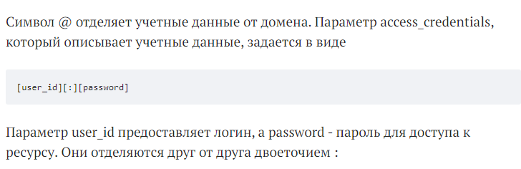
АДРЕСА URI
Notes:
Однако в реальности URI и URL частно отождествляют и используют взаимозаменяемо.

Slide 38
DNS
DNS представляет распределенную децентрализованную систему для получении информации о доменах.
Notes:
Физичеcки dns - это сеть серверов, в которой размещен каталог, где доменные имен сопоставлены с IP-адресами.
Каждый сервер будет проверять данное доменное имя и искать домен в своем собственном каталоге, где сопоставляются домены и IP-адреса.

Slide 39
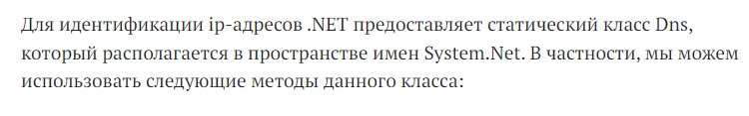
DNS

Slide 40
DNS
1) GetHostAddresses
2) GetHostEntry
3) GetHostName()
Notes:
возвращает все ip-адреса
Возвращает имя определенного хоста
Возвращает имя хоста для локального компьютера

Slide 41
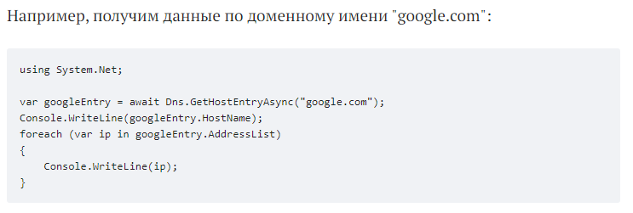
DNS
Notes:
Используя следующие идентификаторы, можем получить данные о имени google

Slide 42
DNS
Notes:
Используя следующие идентификаторы, можем получить данные о имени google

Slide 43
Получение информации о сетевой конфигурации и сетевом трафике
Notes:
Встроенные средства платформы .NET позволяют нам инспектировать сетевую конфигурацию компьютера, а также мониторить весь сетевой трафик текущей машины.

Slide 44
Для получения информации о сетевых устройствах/интерфейсах на текущей машине можно использовать абстрактный класс NetworkInterface.
Notes:
Встроенные средства платформы .NET позволяют нам инспектировать сетевую конфигурацию компьютера, а также мониторить весь сетевой трафик текущей машины.

Slide 45
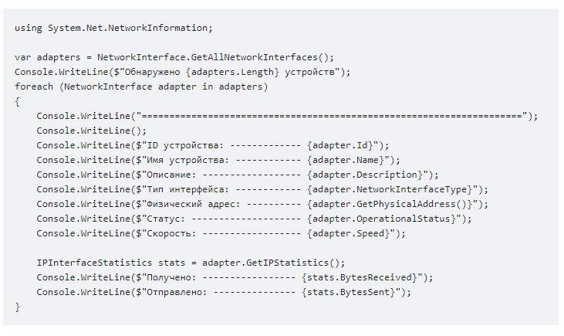
Notes:
Встроенные средства платформы .NET позволяют нам инспектировать сетевую конфигурацию компьютера, а также мониторить весь сетевой трафик текущей машины.

Slide 46
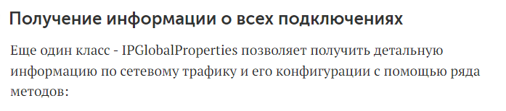
Notes:
Встроенные средства платформы .NET позволяют нам инспектировать сетевую конфигурацию компьютера, а также мониторить весь сетевой трафик текущей машины.

Slide 47
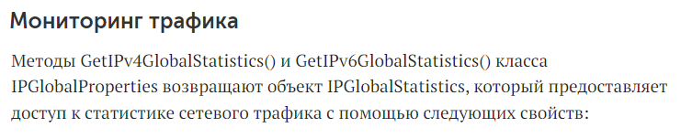
Notes:
Встроенные средства платформы .NET позволяют нам инспектировать сетевую конфигурацию компьютера, а также мониторить весь сетевой трафик текущей машины.

Slide 49
КЛАСС SOCKET
Через сокет один хост может обращаться к приложению на другом хосте. В .NET сокеты представлены классом Socket из пространства имен System.NET.Sockets, который предоставляет интерфейс для приема и отправки сообщений по сети.
Notes:
В основе межсетевых взаимодействий по сетевых протоколам TCP и UDP лежат сокеты. Сокет предоставляет интерфейс доступа к определенному порту определенного хоста.

Slide 50
Свойства сокета
свойства класса позволяют получить информацию о сокете.

Slide 51
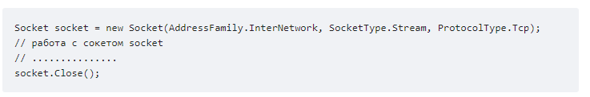
Закрытие сокета
Notes:
После завершения работы с сокетом рекомендуется его закрыть. Для этого можно использовать метод Close(). Он закрывает подключение с удаленным хостом и освобождает все управляемые и неуправляемые ресурсы, связанные с сокетом.

Slide 52
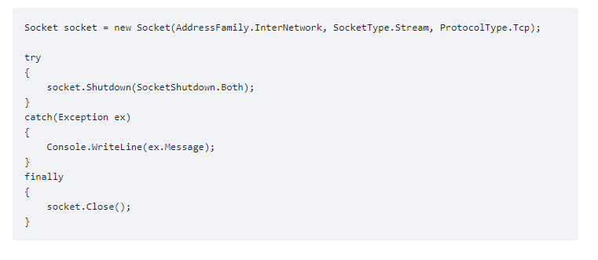
Закрытие сокета
Notes:
После завершения работы с сокетом рекомендуется его закрыть. Для этого можно использовать метод Close(). Он закрывает подключение с удаленным хостом и освобождает все управляемые и неуправляемые ресурсы, связанные с сокетом.

